Slide 1
Громадський контроль за використанням та охороною земель
Лекція 7

Slide 2
ПЛАН
Види громадського контролю за використанням та охороною земель.
Об'єкти і форми здійснення громадського контролю за використанням та охороною земель.
Документи, що складаються за результатами громадського контролю.

Slide 3
Види громадського контролю за використанням та охороною земель
Закон України «Про охорону земель»
Охорона земель – система правових, організаційних, економічних, технологічних та інших заходів, спрямованих на раціональне використання земель, запобігання необґрунтованому вилученню земель сільськогосподарського призначення для несільськогосподарських потреб, захист від шкідливого антропогенного впливу, відтворення і підвищення родючості ґрунтів, підвищення продуктивності земель лісового фонду, забезпечення особливого режиму використання земель природоохоронного, оздоровчого, рекреаційного та історико-культурного призначення.
Охорона ґрунтів – система правових, організаційних, технологічних та інших заходів, спрямованих на збереження і відтворення родючості та цілісності ґрунтів, їх захист від деградації, ведення сільськогосподарського виробництва з дотриманням ґрунтозахисних технологій та забезпеченням екологічної безпеки довкілля.
Notes:
Нагадування попередніх лекцій, ключові поняття

Slide 4
Види громадського контролю за використанням та охороною земель
Закон України «Про охорону земель»
КОНТРОЛЬ У ГАЛУЗІ ОХОРОНИ ЗЕМЕЛЬ
ГРОМАДСЬКИЙ КОНТРОЛЬ
ЗА ВИКОРИСТАННЯМ
ТА ОХОРОНОЮ ЗЕМЕЛЬ
ДЕРЖАВНИЙ КОНТРОЛЬ
ЗА ВИКОРИСТАННЯМ
ТА ОХОРОНОЮ ЗЕМЕЛЬ
Notes:
Нагадування попередніх лекцій, ключові поняття

Slide 5
Види громадського контролю за використанням та охороною земель
Земельний кодекс України
Стаття 190. Громадський контроль за використанням та охороною земель
{Текст статті 190 в редакції Законів № 5462-VI від 16.10.2012, № 1423-IX від 28.04.2021 - набирає чинності з 26.05.2022 в частині повноважень відповідних рад щодо затвердження положень про здійснення громадського контролю за використанням та охороною земель}
Громадський контроль за використанням та охороною земель здійснюється громадськими інспекторами, які призначаються центральним органом виконавчої влади, що реалізує державну політику у сфері земельних відносин, центральним органом виконавчої влади, що реалізує державну політику із здійснення державного нагляду (контролю) у сфері охорони навколишнього природного середовища, відповідними органами місцевого самоврядування і діють на підставі положень, затверджених відповідно центральним органом виконавчої влади, що забезпечує формування державної політики у сфері земельних відносин, центральним органом виконавчої влади, що забезпечує формування державної політики у сфері охорони навколишнього природного середовища, відповідною радою.
Notes:
Здійснення громадського контролю за використанням та охороною
земель передбачене ст. 190 ЗКУ, згідно із якою такий контроль «здійснюється
громадськими інспекторами, які призначаються відповідними органами
місцевого самоврядування і діють на підставі положення, затвердженого
центральним органом виконавчої влади по земельних ресурсах.» На сьогодні
відповідне положення не затверджене.
Громадський контроль за використанням та охороною земель на даний час
може здійснюватися в рамках громадського контролю у галузі охорони навколишнього
природного середовища. Правовою основою для здійснення такого
контролю є ст. 36 ЗУ ≪Про охорону навколишнього природного середовища≫ та
наказ Міністерства екології та природних ресурсів України № 88 від 27.02.2002
≪Про затвердження Положення про громадських інспекторів з охорони довкілля≫.
Здійснення заходів з охорони природи громадськими формуваннями
також регламентується ЗУ ≪Про участь громадян в охороні громадського
порядку і державного кордону≫ від 22.06.2008

Slide 6
Види громадського контролю за використанням та охороною земель
Закон України «Про охорону земель»
Громадський контроль за використанням та охороною земель здійснюють громадські інспектори, які призначаються відповідними органами місцевого самоврядування, центральним органом виконавчої влади, що реалізує державну політику у сфері земельних відносин, центральним органом виконавчої влади, що реалізує державну політику із здійснення державного нагляду (контролю) у сфері охорони навколишнього природного середовища, і діють на підставі положення, затвердженого центральними органами виконавчої влади, що забезпечують формування державної політики у сферах земельних відносин, охорони навколишнього природного середовища.
Notes:
Нагадування попередніх лекцій, ключові поняття

Slide 7
Види громадського контролю за використанням та охороною земель
Закон України «Про землеустрій»
Система землеустрою
Органи, що здійснюють державне регулювання у сфері землеустрою
Законодавчо визначену діяльність у сфері землеустрою
Організацію, регулювання та управління у сфері землеустрою
Здійснення землеустрою на національному, регіональному, локальному і господарському рівнях
Державний і самоврядний контроль за здійсненням землеустрою
Наукове, кадрове та фінансове забезпечення землеустрою
Суб’єкти та об’єкти землеустрою

Slide 8
Види громадського контролю за використанням та охороною земель
Закон України «Про землеустрій»
Державний контроль за проведенням землеустрою, виконанням запроектованих заходів із землеустрою і дотриманням вимог, встановлених цим Законом та іншими нормативно-правовими актами, при розробленні документації із землеустрою здійснюється органами, що здійснюють державний контроль за використанням та охороною земель відповідно до повноважень, визначених законом.

Slide 9
Види громадського контролю за використанням та охороною земель
Закон України «Про землеустрій»
Саморегулівні організації у сфері землеустрою здійснюють такі повноваження з громадського регулювання землеустрою (1):
визначення правил підприємницької та професійної діяльності, обов’язкових для виконання всіма членами таких організацій, а також передбачення механізму відшкодування збитків, завданих споживачам внаслідок надання членами саморегулівної організації товарів, виконання робіт (послуг) неналежної якості;
контроль за виконанням положень нормативно-правових актів, норм і правил у сфері землеустрою, забезпеченням належної якості документації із землеустрою, яка складається сертифікованими інженерами-землевпорядниками - її членами;
участь у розробленні нормативно-правових актів з проведення землеустрою;
участь у професійній підготовці та сертифікації інженерів-землевпорядників;

Slide 10
Види громадського контролю за використанням та охороною земель
Закон України «Про землеустрій»
Саморегулівні організації у сфері землеустрою здійснюють такі повноваження з громадського регулювання землеустрою (2):
участь у складі Кваліфікаційної комісії;
захист своїх членів у питаннях судового та досудового вирішення спорів, пов’язаних із проведенням землеустрою, відповідно до закону;
сприяння розвитку конкуренції у сфері землеустрою;
підвищення професійного рівня членів саморегулівної організації шляхом внутрішньої сертифікації за процедурою, встановленою саморегулівною організацією;
сприяння розвитку інформаційних технологій у сфері землеустрою, широкому інформуванню суспільства про особливості організації раціонального використання та охорони земель, формування сталого землекористування;
встановлення інших вимог щодо сумлінного виконання своїми членами робіт із землеустрою, забезпечення виконання ними вимог цього Закону, нормативно-правових актів у сфері землеустрою.
Notes:
Нагадування лекцій, ключові поняття

Slide 11
Види громадського контролю за використанням та охороною земель
Закон України «Про охорону навколишнього природного середовища»
Громадський контроль у галузі охорони навколишнього природного середовища здійснюється громадськими інспекторами з охорони довкілля згідно з Положенням, яке затверджується центральним органом виконавчої влади, що забезпечує формування державної політики у сфері охорони навколишнього природного середовища.

Slide 12
Види громадського контролю за використанням та охороною земель
Закон України «Про охорону навколишнього природного середовища»
Громадські інспектори з охорони довкілля:
а) беруть участь у проведенні спільно з працівниками органів державного контролю рейдів та перевірок додержання підприємствами, установами, організаціями та громадянами законодавства про охорону навколишнього природного середовища, додержання норм екологічної безпеки та використання природних ресурсів;
б) проводять перевірки і складають протоколи про порушення законодавства про охорону навколишнього природного середовища і подають їх органам державного контролю в галузі охорони навколишнього природного середовища та правоохоронним органам для притягнення винних до відповідальності;
в) подають допомогу органам державного контролю в галузі охорони навколишнього природного середовища в діяльності по запобіганню екологічним правопорушенням.
Органи громадського контролю в галузі охорони навколишнього природного середовища можуть здійснювати й інші функції відповідно до законодавства України.

Slide 13
Об'єкти і форми здійснення громадського контролю за використанням та охороною земель
Громадські інспектори з охорони довкілля – це призначені у визначеному нормативно-правовими актами порядку особи, які відповідно до вимог екологічного законодавства України здійснюють громадський контроль у галузі охорони навколишнього природного середовища.

Slide 14
Об'єкти і форми здійснення громадського контролю за використанням та охороною земель
Роботу громадських інспекторів організовують Держекоінспекція України та її територіальні органи.
Громадські інспектори у своїй діяльності керуються Конституцією України, законами України, актами Президента України і Кабінету Міністрів України, іншими нормативно-правовими актами в галузі охорони навколишнього природного середовища, раціонального використання та відтворення природних ресурсів, у тому числі наказами Мінприроди, а також наказами організаційно-розпорядчого характеру органів Держекоінспекції та Положенням про громадських інспекторів з охорони довкілля.
https://zakon.rada.gov.ua/laws/show/z0276-02#Text

Slide 15
Об'єкти і форми здійснення громадського контролю за використанням та охороною земель
Громадські інспектори отримують посвідчення встановленого Мінприроди зразка, що підтверджують їх повноваження
Громадськими інспекторами можуть бути громадяни України, що досягли 18 років, мають досвід природоохоронної роботи та пройшли співбесіду в органах Держекоінспекції.
Громадянин, який бажає бути громадським інспектором, подає до відповідного органу Держекоінспекції письмову заяву та подання організації, що його рекомендує, або письмове клопотання державного інспектора з охорони навколишнього природного середовища.
Громадські інспектори призначаються Головним державним інспектором України з охорони навколишнього природного середовища та головними державними інспекторами з охорони навколишнього природного середовища відповідних територій після проходження співбесіди відповідно з керівниками структурних підрозділів органу Держекоінспекції та виявлення претендентом знань з основ природоохоронного законодавства.

Slide 16
Об'єкти і форми здійснення громадського контролю за використанням та охороною земель
Посвідчення громадського інспектора з охорони довкілля видають терміном на один рік із щорічним продовженням за результатами оцінки щоквартальних та щорічного звітів громадського інспектора про виконану роботу.
У посвідченні громадського інспектора визначається територія, у межах якої може здійснювати повноваження громадський інспектор.
Громадські інспектори виконують роботу на громадських засадах, без увільнення від основної роботи і без додаткової оплати праці.
Громадський інспектор повинен пройти навчання в органі Держекоінспекції, який видав посвідчення, з питань здійснення інспекційних перевірок, складання за їх результатами матеріалів (актів та протоколів про адміністративні правопорушення) та інструктаж з техніки безпеки.
https://zakon.rada.gov.ua/laws/show/z0276-02#Text

Slide 17
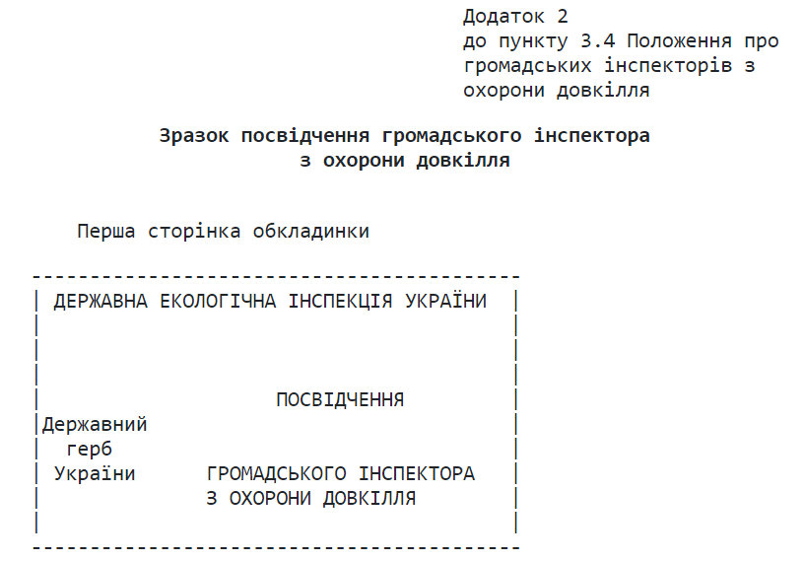
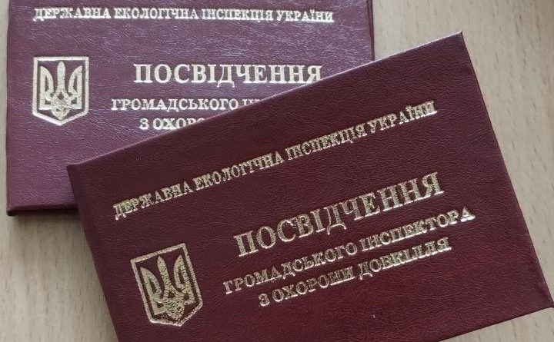
Об'єкти і форми здійснення громадського контролю за використанням та охороною земель
https://zakon.rada.gov.ua/laws/show/z0276-02#Text

Slide 18
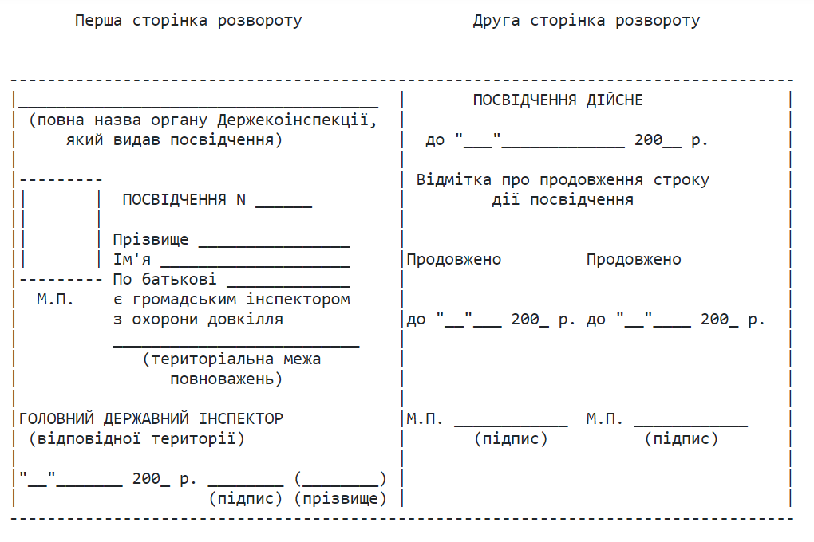
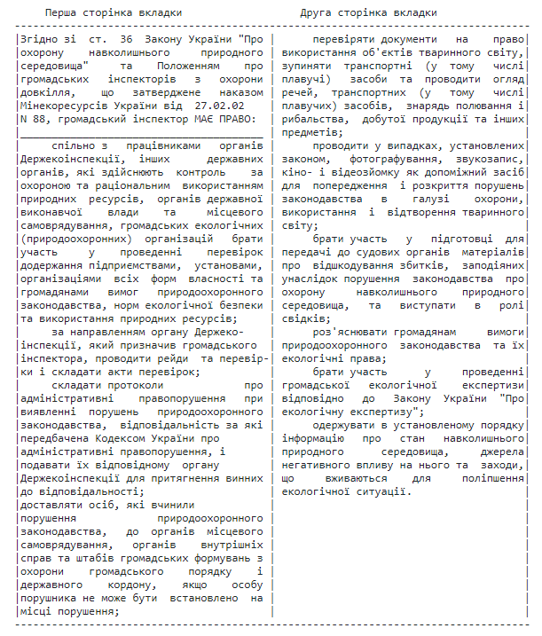
Об'єкти і форми здійснення громадського контролю за використанням та охороною земель
https://zakon.rada.gov.ua/laws/show/z0276-02#Text

Slide 19
Об'єкти і форми здійснення громадського контролю за використанням та охороною земель
Положення про громадських інспекторів з охорони довкілля
Громадські інспектори працюють у тісній взаємодії з органами Держекоінспекції, які призначили їх і видали посвідчення громадського інспектора з охорони довкілля, іншими державними органами, які здійснюють контроль за охороною, раціональним використанням та відтворенням природних ресурсів, органами державної виконавчої влади та місцевого самоврядування, громадськими екологічними (природоохоронними) організаціями.
Кожний громадський інспектор закріплюється за відповідним підрозділом органу Держекоінспекції (відділом, сектором тощо) або за державним інспектором з охорони навколишнього природного середовища, сфера діяльності яких збігається з напрямком природоохоронної діяльності громадського інспектора (охорона біоресурсів, поводження з відходами, охорона земельних ресурсів та ін.).

Slide 20
Об'єкти і форми здійснення громадського контролю за використанням та охороною земель
Положення про громадських інспекторів з охорони довкілля
Керівник підрозділу (державний інспектор), за яким закріплений громадський інспектор:
надає йому практичну і методичну допомогу з питань здійснення громадського контролю за додержанням законодавства про охорону навколишнього природного середовища, раціональне використання та відтворення природних ресурсів;
координує його діяльність;
проводить з ним навчання, ознайомлює його з новими законодавчими та нормативними документами, які регулюють здійснення громадського контролю;
залучає його до участі в перевірках, які збігаються з напрямом природоохоронної діяльності громадського інспектора;
оформляє за підписом керівника відповідного органу Держекоінспекції чи його заступника направлення для громадського інспектора на проведення рейдів та перевірок;
приймає та аналізує щоквартальні та щорічні звіти громадських інспекторів з охорони довкілля;
уносить подання про продовження терміну виконання роботи громадського інспектора з охорони довкілля.

Slide 21
Громадські інспектори мають право (1):
спільно з працівниками органів Держекоінспекції, інших державних органів, які здійснюють контроль за охороною, раціональним використанням та відтворенням природних ресурсів, органів державної виконавчої влади та місцевого самоврядування, брати участь у проведенні перевірок додержання підприємствами, установами, організаціями всіх форм власності та громадянами вимог природоохоронного законодавства, норм екологічної безпеки охорони, раціонального використання та відтворення природних ресурсів;

Slide 22
Громадські інспектори мають право (2):
за направленням органу Держекоінспекції, який призначив громадського інспектора, проводити рейди та перевірки і складати акти перевірок;
складати протоколи про адміністративні правопорушення при виявленні порушень природоохоронного законодавства, відповідальність за які передбачена Кодексом України про адміністративні правопорушення, і подавати їх відповідному органу Держекоінспекції для притягнення винних до відповідальності;
доставляти осіб, які вчинили порушення природоохоронного законодавства, до органів місцевого самоврядування, органів внутрішніх справ та штабів громадських формувань з охорони громадського порядку і державного кордону, якщо особу порушника не може бути встановлено на місці порушення;

Slide 23
Громадські інспектори мають право (3):
перевіряти документи на право використання об'єктів тваринного світу, зупиняти транспортні (у тому числі плавучі) засоби та проводити огляд речей, транспортних (у тому числі плавучих) засобів, знарядь полювання і рибальства, добутої продукції та інших предметів;
проводити у випадках, установлених законом, фотографування, звукозапис, кіно- і відеозйомку як допоміжний засіб для попередження і розкриття порушень законодавства в галузі охорони, навколишнього природного середовища, раціонального використання і відтворення природних ресурсів;

Slide 24
Громадські інспектори мають право (4):
брати участь у підготовці для передачі до судових органів матеріалів про відшкодування збитків, заподіяних унаслідок порушення законодавства про охорону навколишнього природного середовища, та виступати в ролі свідків;
роз'яснювати громадянам вимоги природоохоронного законодавства та їх екологічні права;
одержувати в установленому порядку інформацію про стан навколишнього природного середовища, джерела негативного впливу на нього та заходи, що вживаються для поліпшення екологічної ситуації.

Slide 25
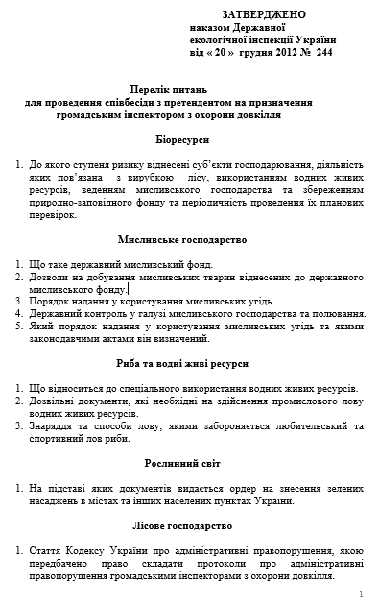
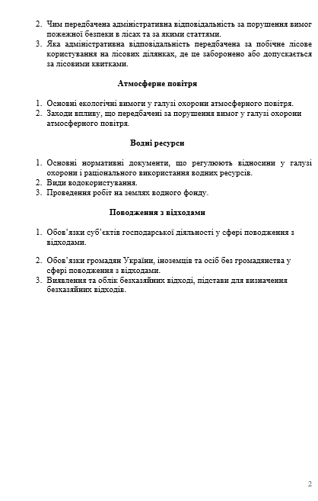
https://mepr.gov.ua/wp-content/uploads/2022/09/9-perelik-pytan.doc

Slide 26
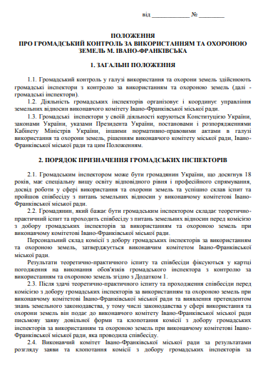
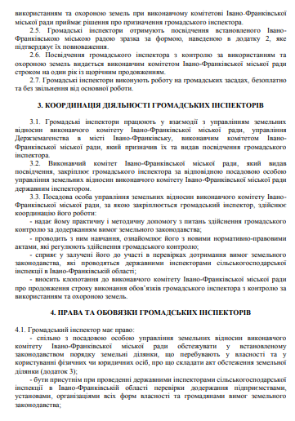
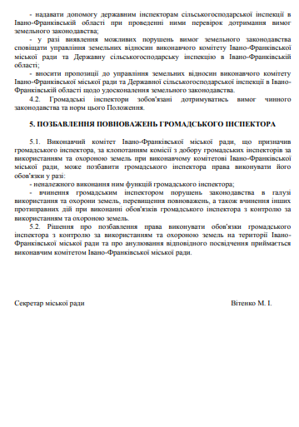
https://www.mvk.if.ua/uploads/files/pr130613-1.pdf

Slide 27
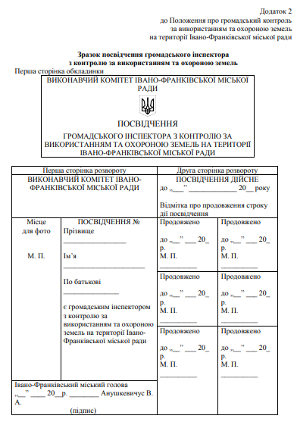
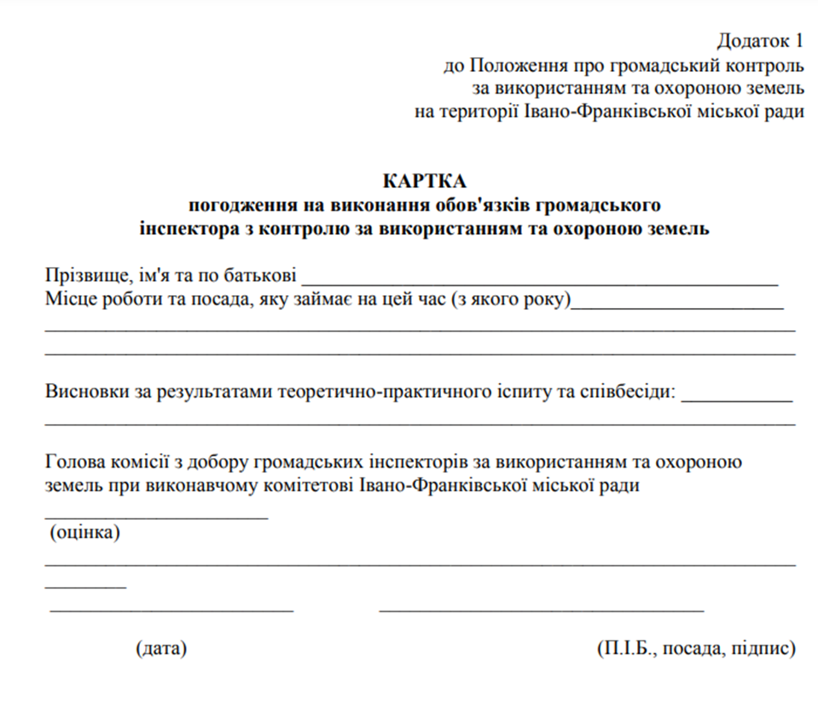
https://www.mvk.if.ua/uploads/files/pr130613-1.pdf

Slide 28
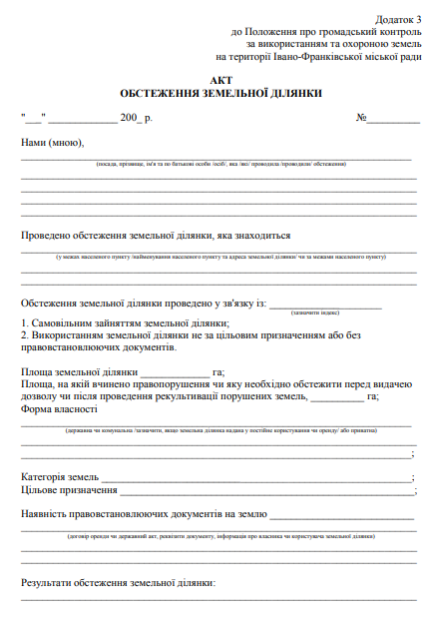
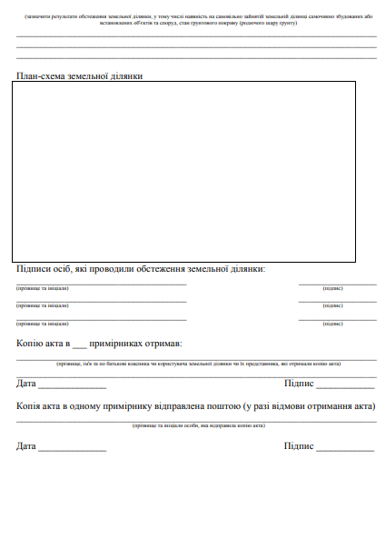
Документи, що складаються за результатами громадського контролю
https://www.mvk.if.ua/uploads/files/pr130613-1.pdf

Slide 29
Документи, що складаються за результатами громадського контролю
З метою впорядкування фіксації злочинів проти довкілля внаслідок надзвичайних ситуацій, подій, збройної агресії російської федерації, прийнято Постанову КМУ “Деякі питання функціонування сервісу фіксації фактів заподіяння шкоди навколишньому природному середовищу внаслідок надзвичайних ситуацій, подій, збройної агресії російської федерації “ЕкоЗагроза” від 28 липня 2023 р. № 783.
Цим нормативним документом визначено порядок:
фіксації фактів заподіяння шкоди навколишньому природному середовищу внаслідок надзвичайних ситуацій, подій, збройної агресії російської федерації;
організації та проведення огляду (обстеження) місця заподіяння шкоди навколишньому природному середовищу внаслідок надзвичайних ситуацій, подій, збройної агресії російської федерації;
форму складання Акта за результатами проведення огляду (обстеження) місця заподіяння шкоди навколишньому природному середовищу внаслідок надзвичайних ситуацій, подій, збройної агресії російської федерації.

Slide 30
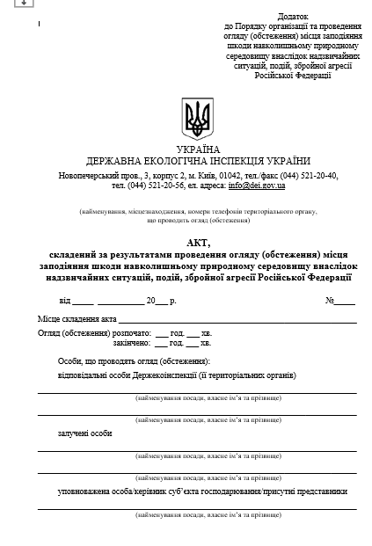
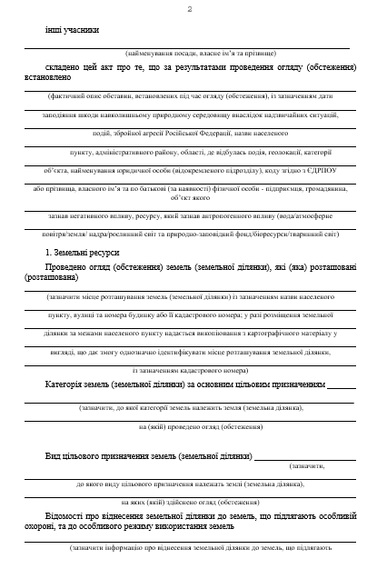
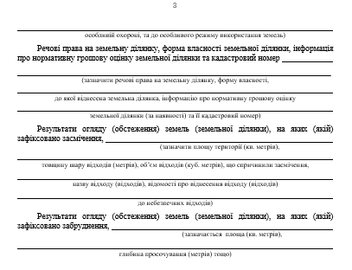
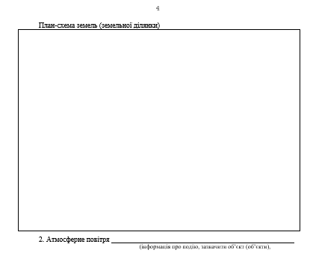
Документи, що складаються за результатами громадського контролю

Slide 31
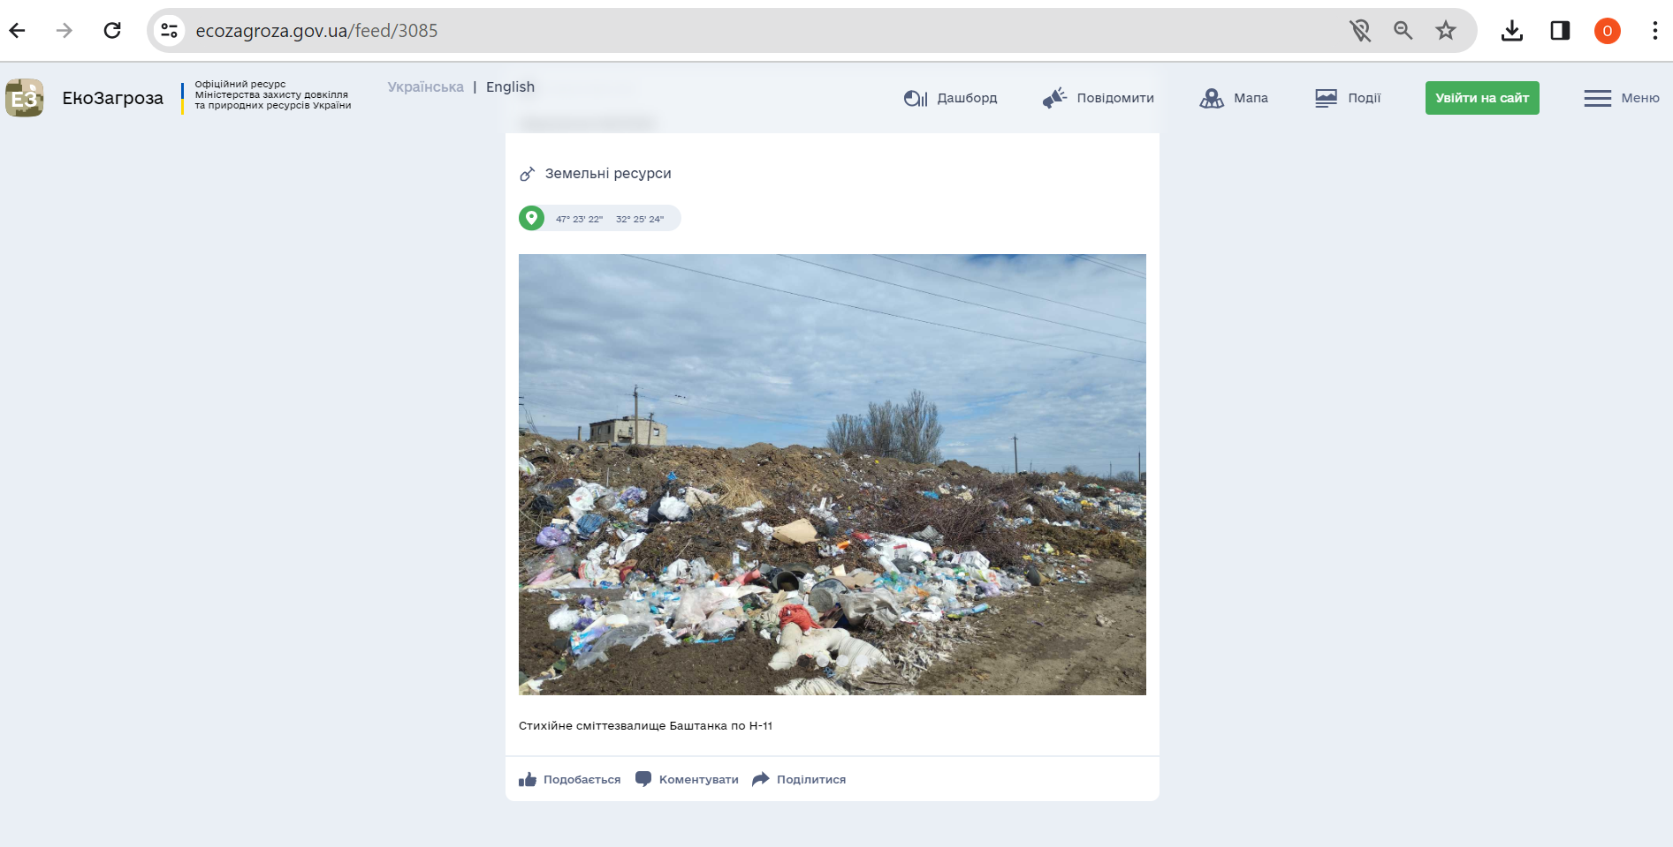
Документи, що складаються за результатами громадського контролю

Slide 32
Документи, що складаються за результатами громадського контролю
На підставі електронних звернень громадського інспектора, отриманих через «ЕкоЗагрозу» фахівці Державної екологічної інспекції певної території здійснюватимуть обстеження місць подій, складатимуть акти огляду територій, проводитимуть розрахунки збитків і т.д. Відповідь про результати розгляду звернень громадського інспектора також отримуватимуть через електронний сервіс.
При спільному з державним інспектором з охорони навколишнього природного середовища фіксації фактів екологічних злочинів, громадський інспектор:
обговорює і погоджує план спільних дій;
бере участь у складанні Акта за результатами проведення огляду (обстеження) місця заподіяння шкоди навколишньому природному середовищу внаслідок надзвичайних ситуацій, подій, збройної агресії Російської Федерації, підписує його;
бере участь у відборі проб;
оформляє необхідні додатки до Акта.
https://www.osce.org/files/f/documents/c/d/556440.pdf

Slide 33
Рекомендована література
Земельний кодекс України від 25.10.2001 № 2768-III. URL: https://zakon.rada.gov.ua/laws/show/2768-14#Text
Закон України «Про охорону земель» від 19.06.2003 № 962-IV. URL: https://zakon.rada.gov.ua/laws/show/962-15#Text
Закон України «Про державний контроль за використанням та охороною земель» від 19.06.2003 № 963-IV. URL: https://zakon.rada.gov.ua/laws/show/963-15#Text
Закон України «Про землеустрій» від 22.05.2003 № 858-IV. URL: https://zakon.rada.gov.ua/laws/card/858-15
Закон України «Про охорону навколишнього природного середовища» від 25.06.1991 № 1264-XII. URL: https://zakon.rada.gov.ua/laws/card/1264-12
Положення про громадських інспекторів з охорони довкілля : затверджено Наказом Міністерства екології та природних ресурсів України від 27.02.2002 № 88. Зареєстровано в Міністерстві юстиції України 20 березня 2002 р. за № 276/6564. URL: https://zakon.rada.gov.ua/laws/show/z0276-02#Text
Деякі питання функціонування сервісу фіксації фактів заподіяння шкоди навколишньому природному середовищу внаслідок надзвичайних ситуацій, подій, збройної агресії Російської Федерації “ЕкоЗагроза” : постанова Кабінету Міністрів України від 28 липня 2023 р. № 783. URL: https://zakon.rada.gov.ua/laws/show/783-2023-%D0%BF#top
Основи роботи громадських інспекторів, волонтерів та активістів, які зацікавлені у збереженні та відновленні довкілля України : Методичні рекомендації. OSCE. Київ, 2023. URL: https://www.osce.org/files/f/documents/c/d/556440.pdf

Slide 34
Питання для самоконтролю
Якими законодавчими актами регламентується громадський контроль за використанням та охороною земель?
Ким здійснюється громадський контроль за використанням та охороною земель?
Які права громадських інспекторів з охорони довкілля?
Хто може бути громадським інспектором з охорони довкілля?
Хто організовує роботу громадських інспекторів?
Назвіть основні пункти документів, що складаються за результатами громадського контролю.
Які можливості має сервіс “ЕкоЗагроза”?

Slide 35
Дякую за увагу

